Slide 1
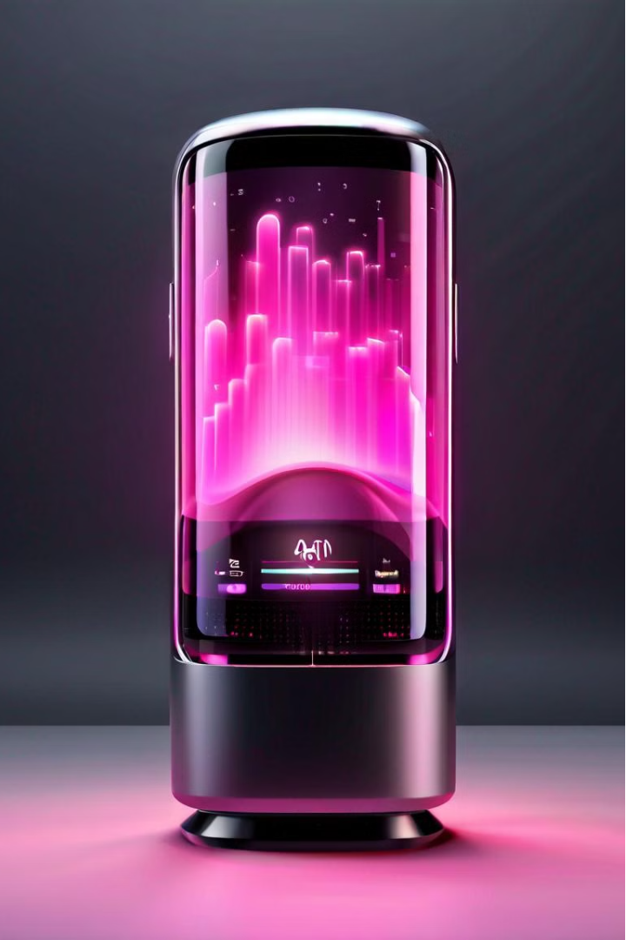
음성 인식 및 응답 AI 시스템
by JeaYoung YEOM, Gibeom KIM

Slide 2



팀원 역활
염재영
텍스트-> 음성 변환 모델 검토&확인
3가지 모델 병합 작업
PPT 작성 및 발표
김기범
음성 -> 텍스트 변환 모델 검토&확인
GPT 모델 검토 및 확인
3가지 모델 병합 작업
프로젝트 시연 및 결과 검토

Slide 3
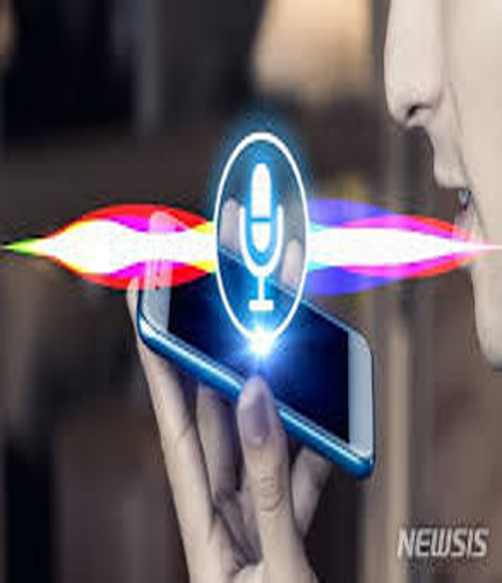
프로젝트 배경 및 문제 정의
1
다양한 플랫폼 호환성의 필요성:
* 음성 AI가 다양한 소프트웨어 및 하드웨어 플랫폼에서도 원활하게 동작할 수 있는 유연성이 요구됨.
2
높아진 사용자의 AI와의 소통 기대치
* 대부분의 음성 인식 시스템은 사용자와의 자연스러운 대화를 제공하지 못해 사용자 경험이 제한됨
3
높은 성능 요구의 필요성
* 실시간 대화 시스템에서는 뛰어난 성능이 요구되는데, 이를 충족시키는 음성 AI 시스템의 중요성이 부각됨.

Slide 4

프로젝트 목표
1
다양한 플랫폼 및 장치 호환성 제공
2
자연스러운 응답 기능 제공
다양한 소프트웨어 및 하드웨어 플랫폼에서 호환되는 음성 인식 및 음성 대답 시스템 구축.
사용자와의 자연스러운 대화를 위한 음성 AI 시스템 개발.
3
서버 의존성 최소화 가능성 제공
Openvino zoo의 모델세트 코드 및 모델만을
활용하여 딥러닝 처리 부분을 경량화
4
핵심 프로젝트를 위한 기반 기능 구현
진행될 키오스크 음성 지원 시스템을 위한
음성 인식 및 응답 AI 구축

Slide 5
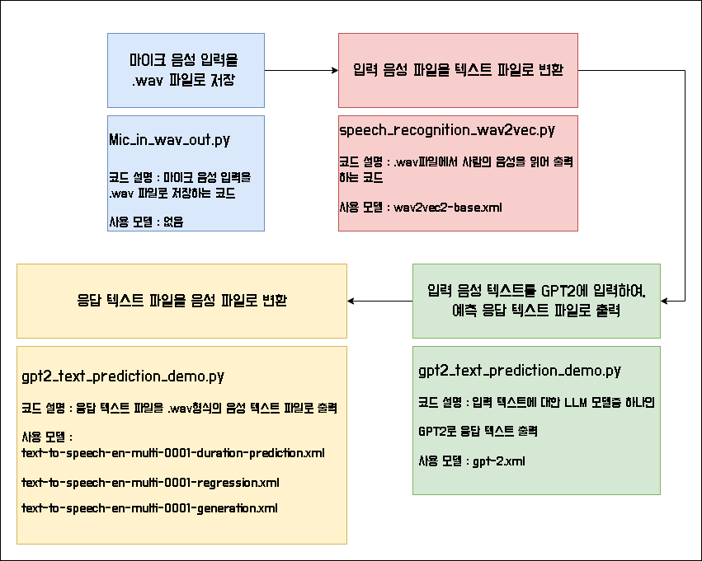
시스템 구성도 및 핵심 기술

Slide 6

개발 진행 과정 및 주요 이슈
모든 모듈 병합
입력 음성에 대한 GPT 응답 출력
* 각각의 과정을 os 라이브러리를 활용해서 기존의 각각의 코드를 실행하는 명령어 형식으로 연결
* 기존의 1번과 2번 과정에서 프롬프트 형식의 출력을 파일로 출력될 수 있도록 코드 및 옵션 추가
실시간 음성 녹음
* 마이크 입력을 .wav파일로 변환하는 과정을 추가
* 출력된 음성 입력인 inpuit.txt의 내용을 받아서 GPT-2로 입력으로 넣어 output.txt로 내용을 출력
1
3
5
2
4
음성 -> 텍스트로 변환
텍스트 -> 음성 변환
* 입력 .wav 파일을 텍스트로 변환하도록 speech_recognition_wav2vec 코드를 활용하여 해당 .wav파일을 input.txt파일로 출력
* 출력된 LLM모델의 예상 답변인 output.txt를 읽어서 다시 text_to_speech 모델 세트 코드를 활용해서 audio.wav로 출력

Slide 7


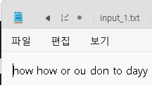
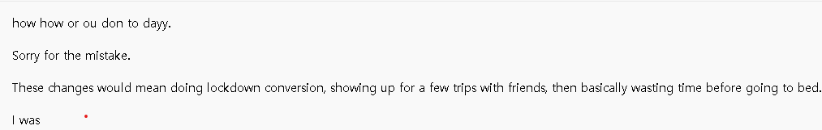
프로젝트 시연
How are you doing today?
PLEOMAX W-210 마이크 입력을 사용시
마이크 입력
입력 음성 -> 텍스트
GPT 2 응답
응답 텍스트 -> 음성

Slide 8
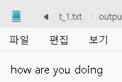
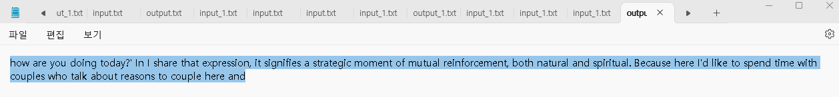
프로젝트 시연
How are you doing today?
로지텍 Brio 4K Pro 마이크 입력을 사용시
마이크 입력
입력 음성 -> 텍스트
GPT 2 응답
응답 텍스트 -> 음성
Notes:
오늘 하루 어땠어요?' 제가 그 표현을 공유할 때 그것은 자연적, 영적 상호 강화의 전략적 순간을 의미합니다. 왜냐면 여기서는 커플끼리 커플이 되는 이유에 대해 이야기를 나누며 시간을 보내고 싶고,

Slide 9

시연 결과 분석
1. 음성 입력 장치에 대한 입력 품질
2. LLM 모델 변경 검토
3. 음성 -> 텍스트 모델 검토 필요

Slide 10


프로젝트 성과 및 향후 발전 방향
프로젝트 성과
향후 발전 방향
1. 경량화하여 임베디드에 집약할 수 있을 가능성을 발견
2. 추후 프로젝트에 유동적으로 해당 개발 모듈 삽입 가능
1. 음성 -> 텍스트 변환 과정에 대한 모델 검토로 변환 과정 성능 개편
2. 더 성능이 좋은 LLM 모델 검토로
예상 답변 성능 개편
3. 더 정확한 음성 입력을 위한 하드웨어 변경 고려

Slide 11



결론 및 소감
결론
본 프로젝트를 통해 Openvino만을 활용한 음성 AI 시스템을 구축할 수 있음을 확인했다.
팀원 소감
김기범 : open model 에서 다른 여러 Speech Recognition 모델들이 있는데
시간 상 성능 비교를 통해 더 나은 모델을 만들지 못한것이 아쉽고,
또 여러 모델들을 병합 하는 과정에 있어서 조금 어려움이 있었습니다.
그리고, 팀프로젝트에 앞서서 미리 관련 모델들을 시험해 보고 확인할 수 있어서 좋았습니다.
염재영 : openvino의 모델만을 활용해서 음성 인식 AI를 만든것이 신기하고
추후 메인 프로젝트에 도움이 될 기반 시스템을 개발할 수 있는 기회가 된 것 같아서 뿌듯하다.

